Slide 1
work report
工作汇报
Presented by 于晴
2026.07.11

Slide 2
汇报内容：
内容1：TTA论文阅读+模型图绘制
内容2：创新点实验
内容3：下周工作计划
其他任务完成情况：1.完成模板的修改+投稿

Slide 3
1
PART 01
第一部分：TTA文章阅读+模型图绘制

Slide 4
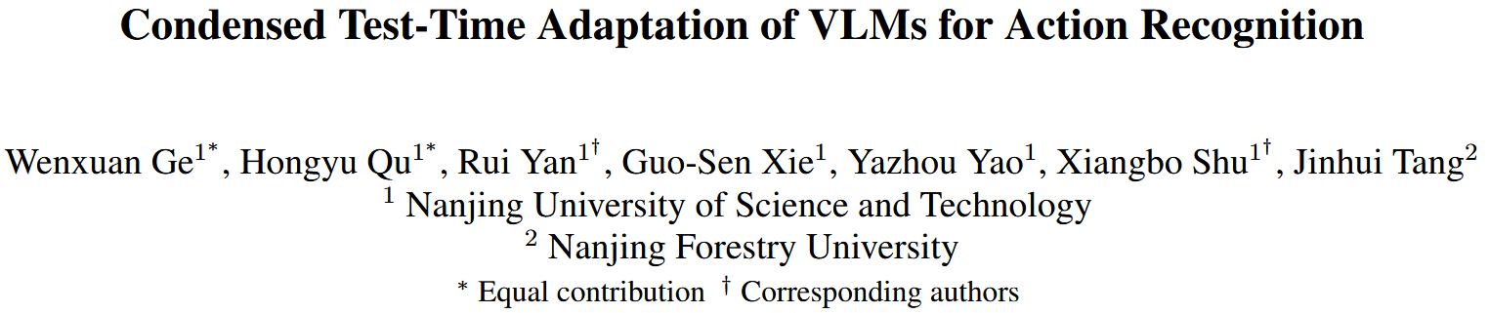
2
用于动作识别的VLM模型的压缩型测试时间适应方法
论文题目： Condensed Test-Time Adaptation of VLMs for Action Recognition
论文来源： CVPR 2026
论文地址： https://openaccess.thecvf.com/content/CVPR2026/papers/Ge_Condensed_Test-Time_Adaptation_of_VLMs_for_Action_Recognition_CVPR_2026_paper.pdf

Slide 5
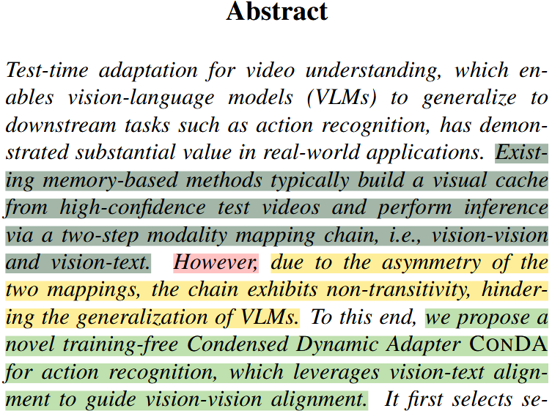
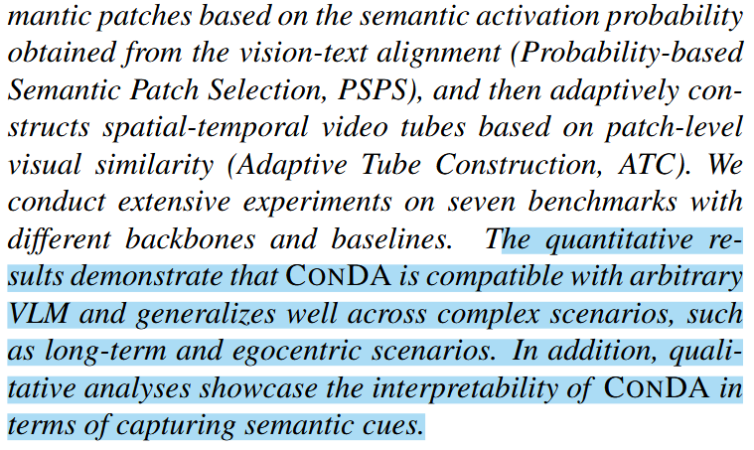
1
（CVPR 2026）
Condensed Test-Time Adaptation of VLMs for Action Recognition

Slide 6
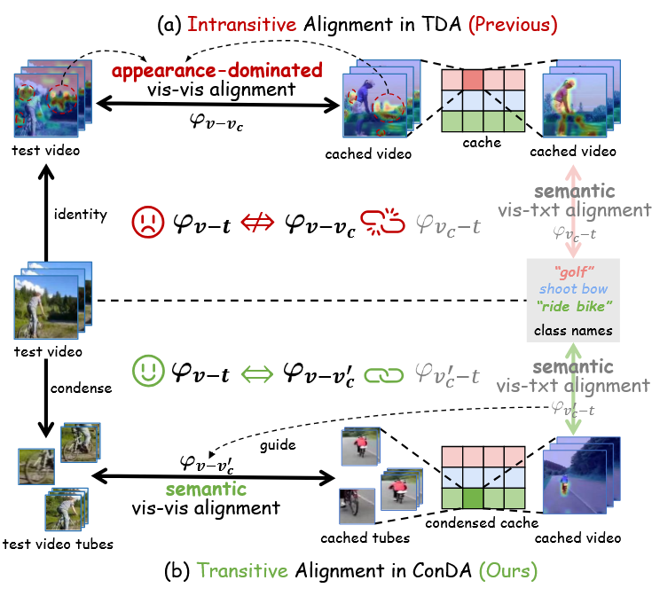
1
这篇文章想解决什么问题?
（CVPR 2026）
总述：文章旨在解决视觉语言模型（VLMs）在进行零样本动作识别（Zero-shot Action Recognition）时的测试时自适应（Test-Time Adaptation, TTA）泛化问题。
问题一：现有的多模态映射链存在“非传递性”缺陷。
传统的测试时自适应方法（如 TDA）依赖两步映射：首先基于“视觉-文本”映射构建视觉缓存，然后基于“视觉-视觉”映射将测试视频与缓存匹配。但这两步映射是不对称的。
问题二：“视觉-视觉”映射容易受到外观偏置的干扰。
缓存与文本的对齐由语义引导，但测试视频与缓存视频的对齐往往由外观主导（如背景、场景）。这导致背景相似但动作不同的视频容易被错误分类（例如：在草地上“打高尔夫”和“骑自行车”因背景相似被混淆）。
Condensed Test-Time Adaptation of VLMs for Action Recognition

Slide 7
1
论文用什么方法解决了提出的问题?
（CVPR 2026）
总述：提出了一种无需训练的凝聚态动态适配器（Condensed Dynamic Adapter, CONDA），通过引入语义激活信息来“冷冻/凝聚”视频特征，过滤掉与语义无关的背景干扰，实现传递性的多模态对齐。
方法一：基于概率的语义补丁选择（PSPS）。
该模块利用视觉编码器的梯度和注意力图计算出补丁级的语义激活概率，移除负相关元素，并通过逆变换采样提取出最具动作相关性且兼具多样性的语义补丁（Semantic Patches）。
方法二：自适应视频管构建（ATC）。
以选出的语义补丁为锚点，在空间维度进行随机尺度扩展，在时间维度利用余弦相似度动态检索各帧中最相似的补丁，从而自适应地构建出跨越时空的“视频管”（Video Tubes），丰富了时空结构与运动信息。
Condensed Test-Time Adaptation of VLMs for Action Recognition

Slide 8
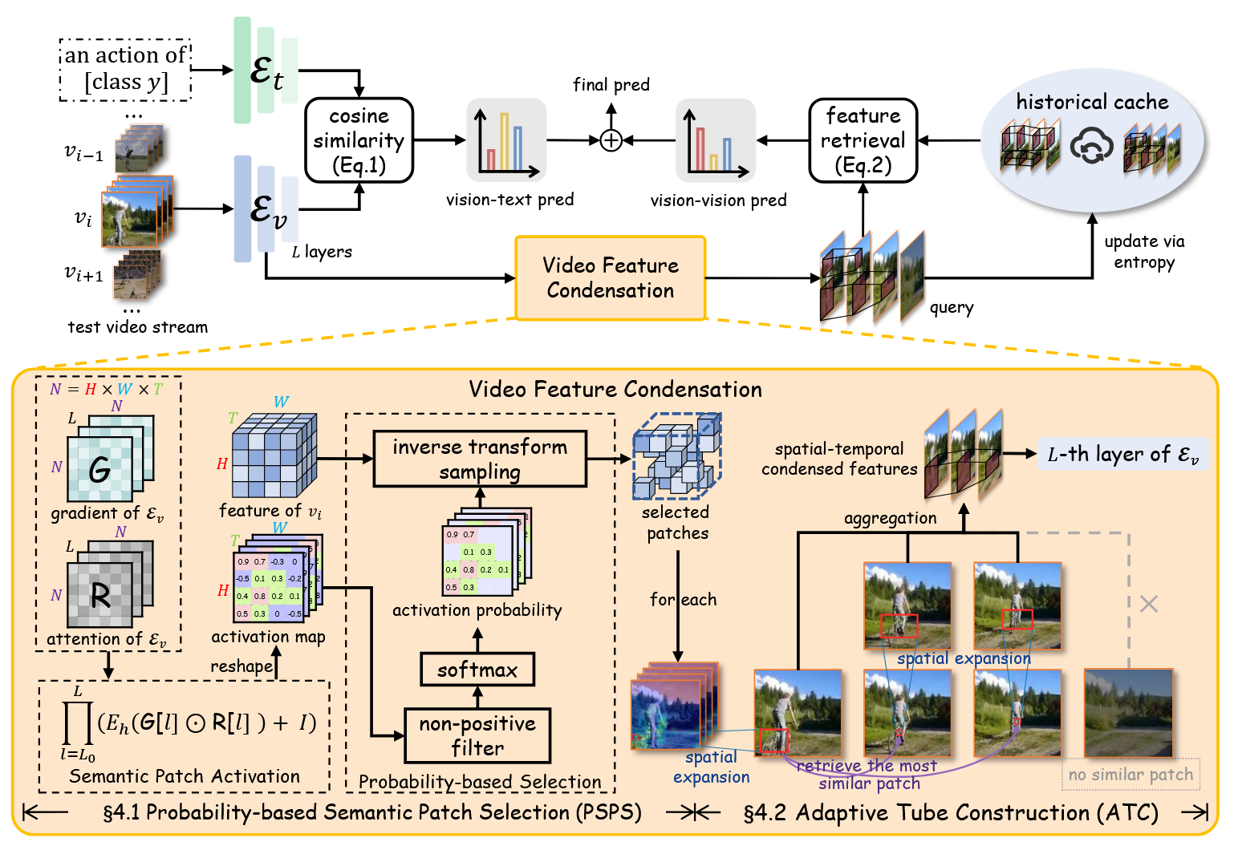
1
论文模型图
（CVPR 2026）
Condensed Test-Time Adaptation of VLMs for Action Recognition

Slide 9
1
论文做了哪些实验？有哪些数据集？
（CVPR 2026）
总述：实验在 7 个主流公开数据集上进行，采用 ViCLIP-ViT-B/16（及 ViT-L/14、Vanilla CLIP 等）作为骨干网络，使用单张 NVIDIA 3090 GPU 进行评测。
实验一：跨多场景数据集的性能评估。
通用动作识别：在 HMDB-51、UCF-101 和 Kinetics-600 (K600) 上测试。在 ViT-B/16 骨干网络下，CONDA 在三者上的 Top-1 准确率分别达到了 46.1% / 48.4%（搭配不同基准）、74.7% / 77.6% 和 67.5% / 72.1%，显著超越 Vanilla CLIP 和标准 TDA。 长视频与第一视角场景：在 COIN (67.4%)、ActivityNet-200 (75.2%)、EPIC-KITCHENS-100 (EK-100) (12.3%) 和 EGTEA (22.7%) 上均取得了 SOTA 表现。
实验二：消融实验与超参数分析。
证实了基于概率的选择（比 Top-k 选法平均高 1.2%）、时空自适应扩展（ATC 比无扩展在 COIN 上提升 1.8%）的有效性。当补丁采样数 k=10 时模型达到性能巅峰。
实验三：计算开销与可视化分析。
在开销方面，CONDA 相比于需要训练的 TPT 减少了 90% 的 GPU 显存占用；相比于无需训练的 TDA，仅增加了极其微小的延迟（+0.1s/video）和显存（+0.1GB）。t-SNE 可视化证明其缓存的类间边界更清晰。
Condensed Test-Time Adaptation of VLMs for Action Recognition

Slide 10
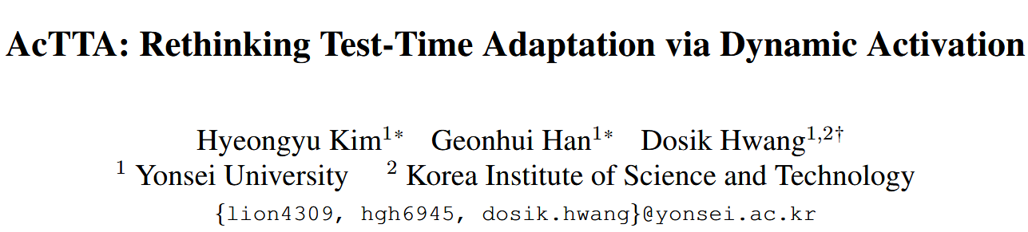
2
AcTTA：通过动态激活重新思考测试时适应机制
论文题目： AcTTA: Rethinking Test-Time Adaptation via Dynamic Activation
论文来源： CVPR 2026
论文地址： https://hyeongyu-kim.github.io/actta/

Slide 11
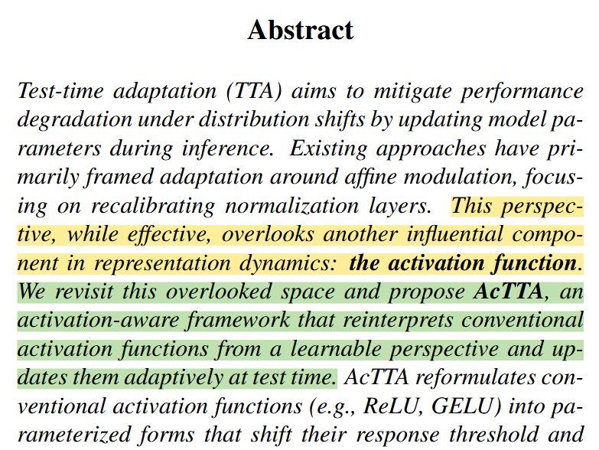
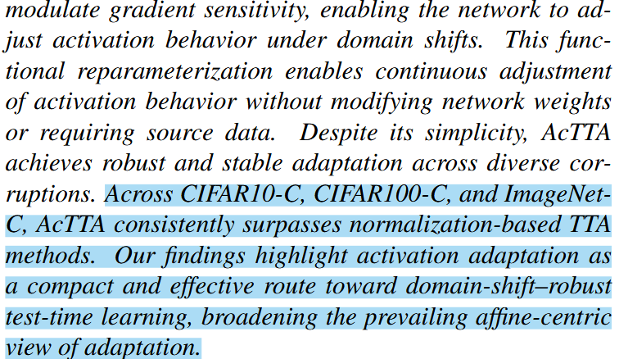
1
（CVPR 2026）
https://hyeongyu-kim.github.io/actta/

Slide 12
1
这篇文章想解决什么问题?
（CVPR 2026）
总述： 文章旨在解决深度神经网络在分布偏移（Distribution Shifts）下性能下降的问题，通过在测试时自适应（TTA）中引入动态激活函数的视角来提升模型的鲁棒性
问题一： 现有的 TTA 方法过于偏向“以归一化为中心”的观点，主要通过调整归一化层的仿射参数和统计数据来应对域偏移，从而忽略了激活函数这一在特征表征中极具影响力的非线性组件.
问题二： 在分布偏移下特征会发生漂移，而传统激活函数（如 ReLU、GELU）具有固定的零中心边界，这会导致有信息量的响应在负特征区域被抑制，从而造成信息丢失和梯度消失.
https://hyeongyu-kim.github.io/actta/

Slide 13
1
论文用什么方法解决了提出的问题?
（CVPR 2026）
总述： 提出了一个名为 AcTTA（Activation-aware TTA）的激活感知测试时自适应框架，将传统激活函数重新参数化为可学习的形式，在推理阶段动态且自适应地进行调整.
方法一： 可学习中心参数调制：
引入参数 c来重新定位激活边界，允许激活函数根据目标域的特征统计动态重新对齐中心，以此来补偿和纠正特征偏差.
方法二： 非对称斜率调节：
显式暴露激活函数的斜率函数，通过联合学习正负区域的渐近斜率，动态调节梯度敏感性并维持学习流，使模型在不改变核心网络权重的前提下进行微调.
https://hyeongyu-kim.github.io/actta/

Slide 14
1
论文做了哪些实验？有哪些数据集？
（CVPR 2026）
总述： 实验在多个主流图像分类鲁棒性数据集上进行，涵盖了 CNN 和 Transformer 等多种骨干网络，将 AcTTA 作为即插即用组件与多种前沿 TTA 目标函数进行了结合评估.
实验一： 多数据集评估：
在 CIFAR10-C、CIFAR100-C 和 ImageNet-C（均包含 15 种破坏类型且严重级别为最高级 5）上进行了广泛测试，证明了 AcTTA 始终优于仅依赖归一化的传统方法.
实验二： 多模型与前沿方法对比：
评估的骨干网络包括 WRN-28、ResNeXt、WRN-40、ResNet50 (BN/GN) 和 ViT-B/16。
例如，
在以 Tent 为基线时： 在 CIFAR10-C (WRN-28) 上，将平均分类错误率从 18.51% 降至 17.03%。
在 ImageNet-C (ViT-B/16) 上，将分类错误率从 53.85% 降至 51.79%。
https://hyeongyu-kim.github.io/actta/

Slide 15
1
论文或方法有哪些局限性，未来工作是什么？
局限性： 它的有效性依赖于特定的设计选择，例如骨干网络架构（backbone architecture）、激活函数类型（activation type）以及自适应深度（adaptation depth），而这些因素目前尚未以一种完全原则性（fully principled）的方式被确定。这限制了该方法的通用性（universality）。
“完全原则性”（fully principled）指的是一种有严密理论支撑、有明确推导公式、或有普适规律可循的方法。
核心痛点：目前还没有找到一套完美的数学公式或客观规律来自动决定最优参数，很多时候得靠工程师的经验去试（也就是常说的‘炼丹’或调参）。”
未来工作： 需要在未来的工作中制定出更加系统性的选择策略（systematic selection strategies）。
（CVPR 2026）
https://hyeongyu-kim.github.io/actta/

Slide 16
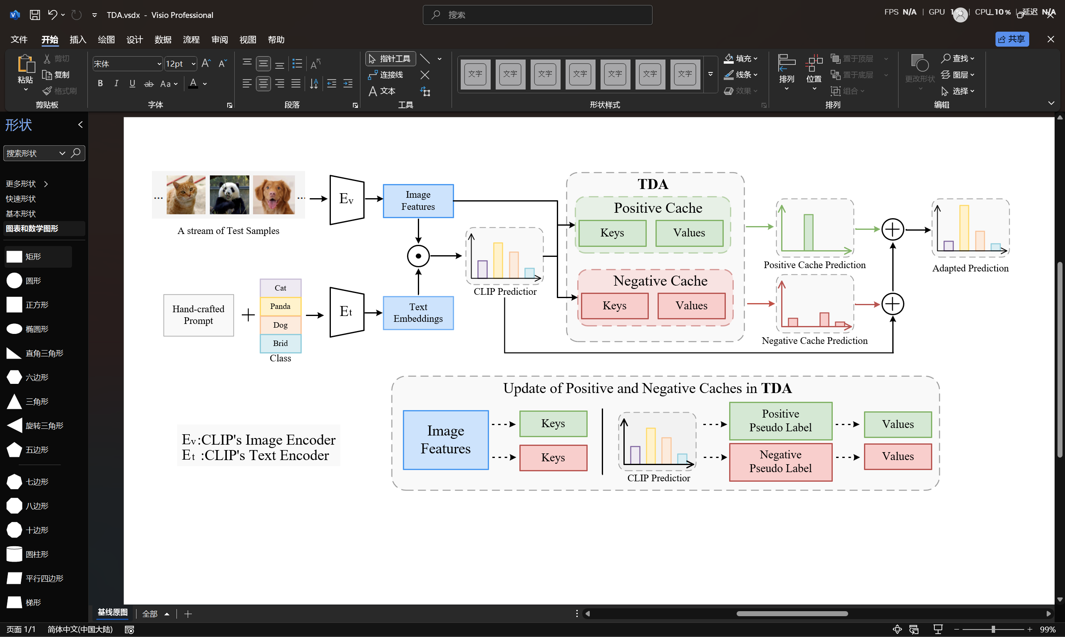
1
模型图复现

Slide 17
2
PART 02
第二部分：创新点实验

Slide 18
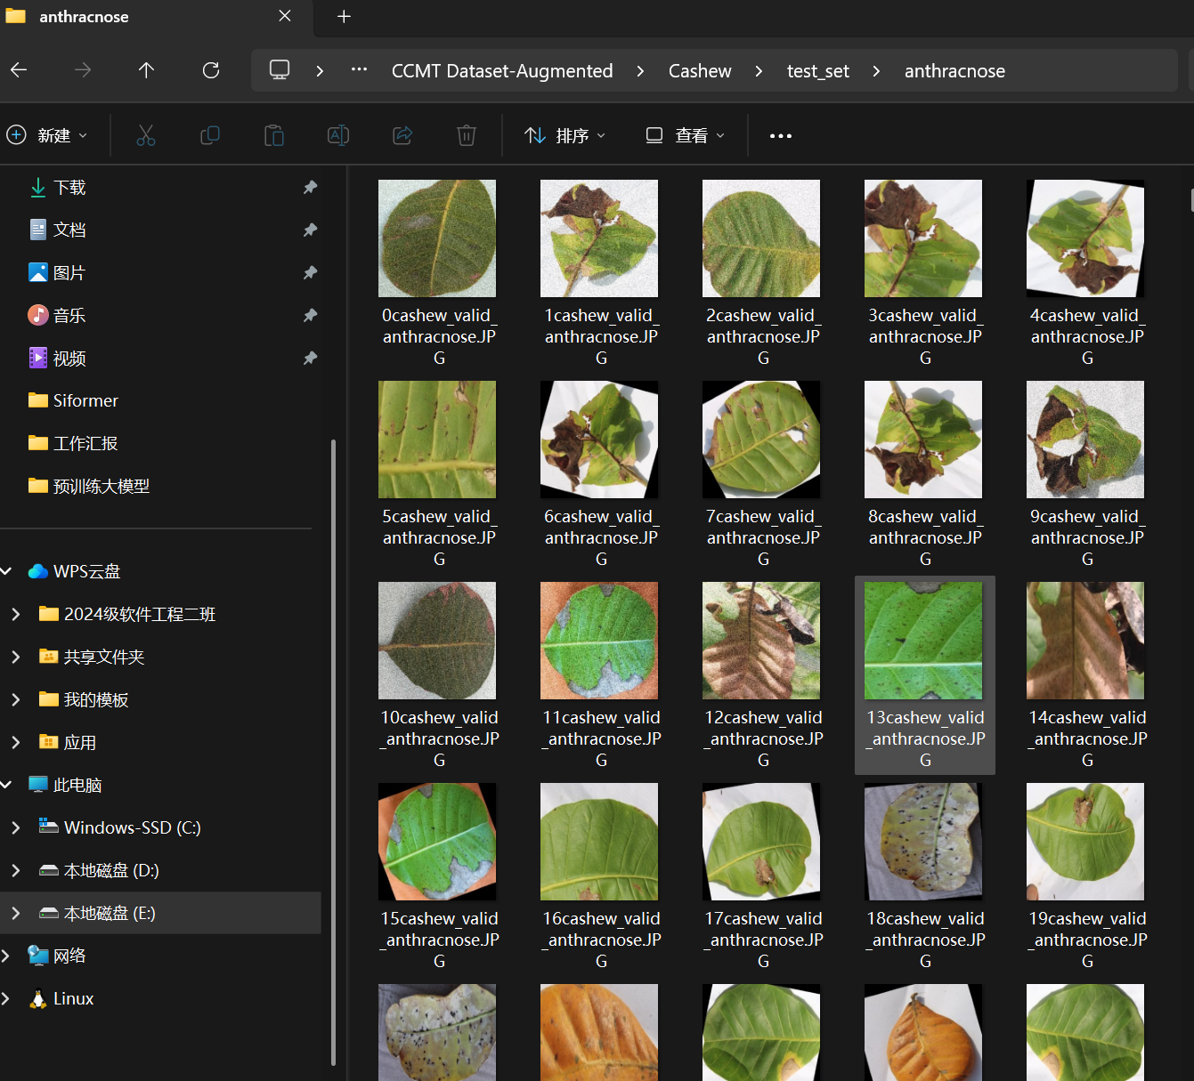
2
数据集准备
这是一个来自加纳农场、包含腰果/木薯/玉米/番茄四种作物共 22 类病虫害与健康叶片图像的 CCMT 作物病虫害识别数据集，含 24,881 张原始图像和 102,976 张增强图像。
CCMT 是四种作物名称首字母的缩写：
Cashew、Cassava、Maize、Tomato
也就是 腰果、木薯、玉米、番茄。

Slide 19
2
数据集介绍
作物 | 原始图像数
Cashew | 6,549
Cassava | 7,508
Maize | 5,389
Tomato | 5,435
作物 | 增强后图像数
Cashew | 25,811
Cassava | 26,330
Maize | 23,657
Tomato | 27,178
摄背景比较多样：白底、暗背景、照明背景、真实田间背景都有。
增强方式：
1.裁剪 ROI：把图像裁剪到叶片病斑、虫害或受害区域等重点区域。
2.尺寸缩减/统一处理：原图尺寸不一，预处理阶段做了 size reduction。
3.方向变化/旋转：表格里提到部分图像包含正面/背面方向，以及旋转 180° 的版本.
作物 | 类别
Cashew | anthracnose, gummosis, healthy, leaf miner, red rust
Cassava | bacterial blight, brown spot, green mite, healthy, mosaic
Maize | fall armyworm, grasshopper, healthy, leaf beetle, leaf blight, leaf spot, streak virus
Tomato | healthy, leaf blight, leaf curl, septoria leaf spot, verticillium wilt

Slide 20
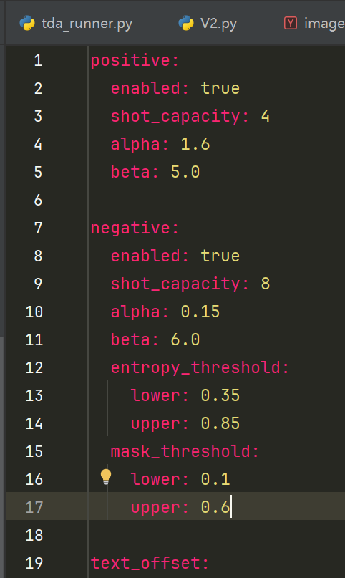
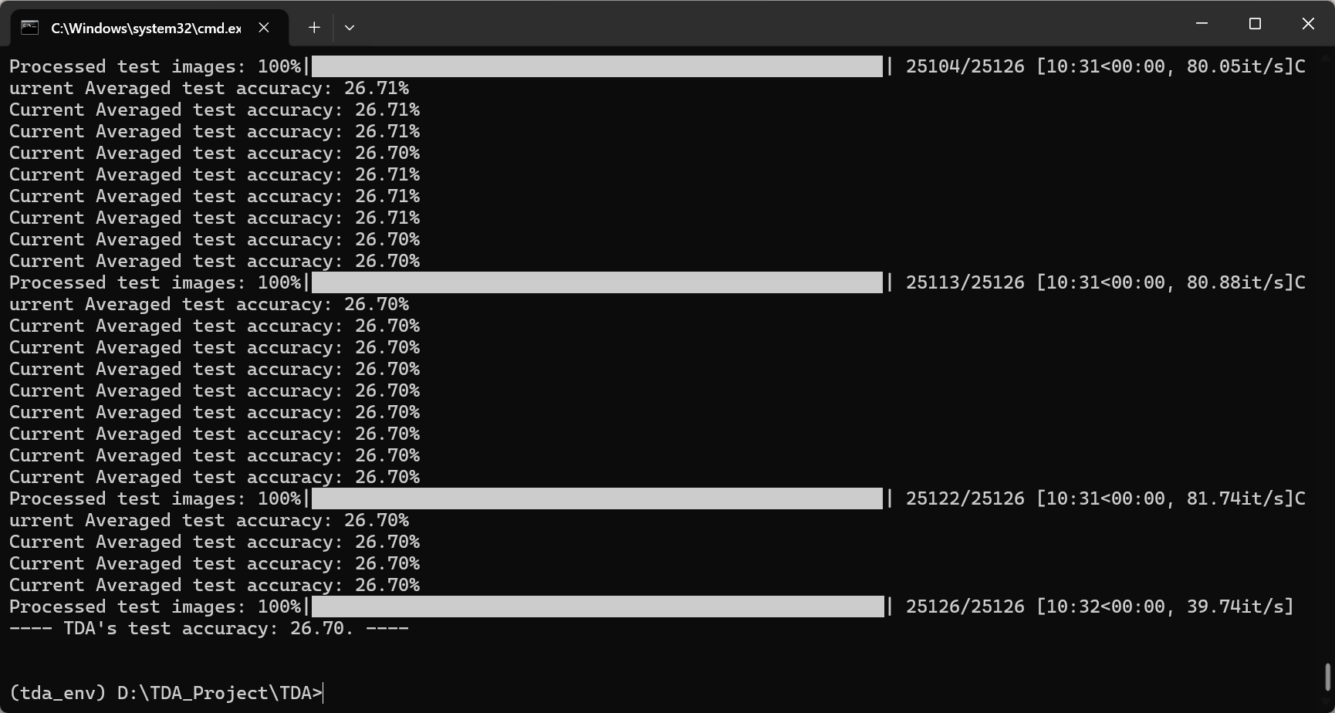
2
新数据集实验

Slide 21
1
PART 03
第三部分：下一步工作计划

Slide 22
3
1.查查找合适的模型在我们下载的数据集上进行初步训练
2.继续阅读论文+在阅读文章过程中寻找与我基线相似的模型
3.找到合适模型训练好后开始评估

Slide 23
Q & A
Thanks!

